Slide 1


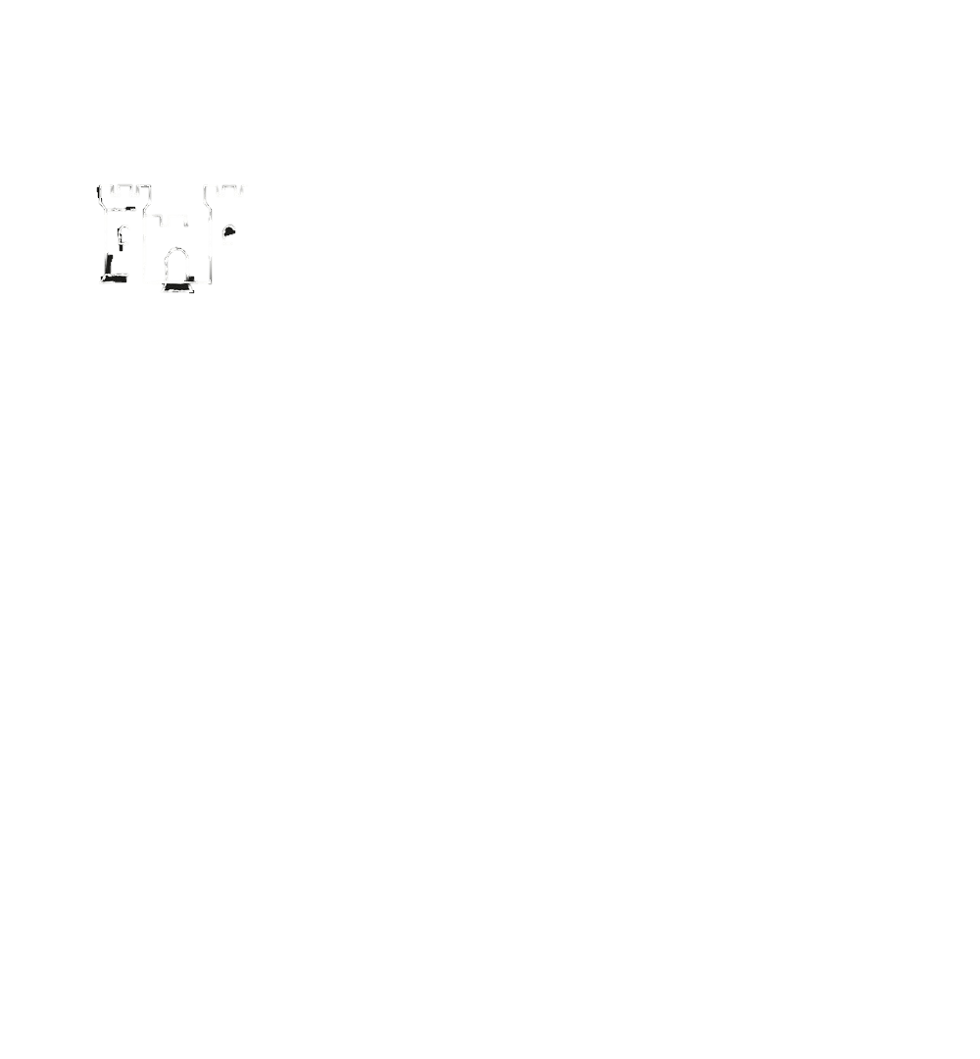


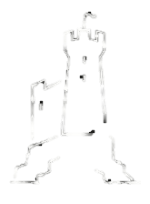
BAOS
The Online Game
Source
Open
^{10th} presentation

Slide 2







Working process
x
Make ai
make minimap
Attack is now available
모든 오브젝트 공격 가능
몬스터, 타워 AI 구현
미니맵 구현
+
+

Slide 3
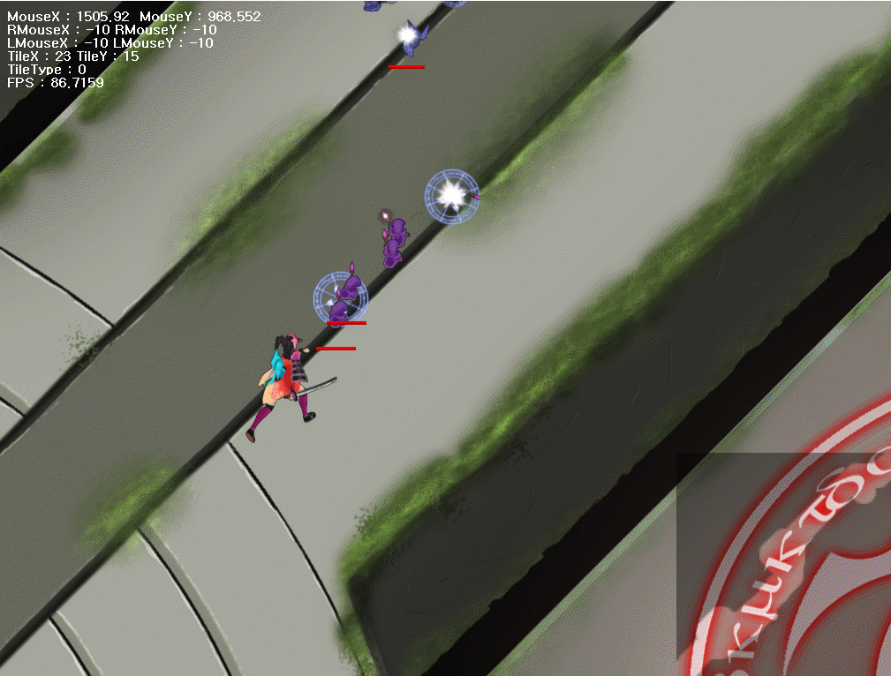
attacking test

Slide 4
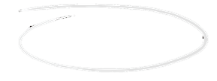
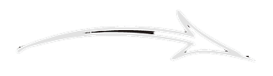

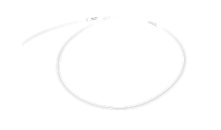
fsm
Finite state machine
유한 상태 기계(FSM)?
프로그램을 설계에 사용하는 수학적 모델
skill
attack
idle
die
move

Slide 5
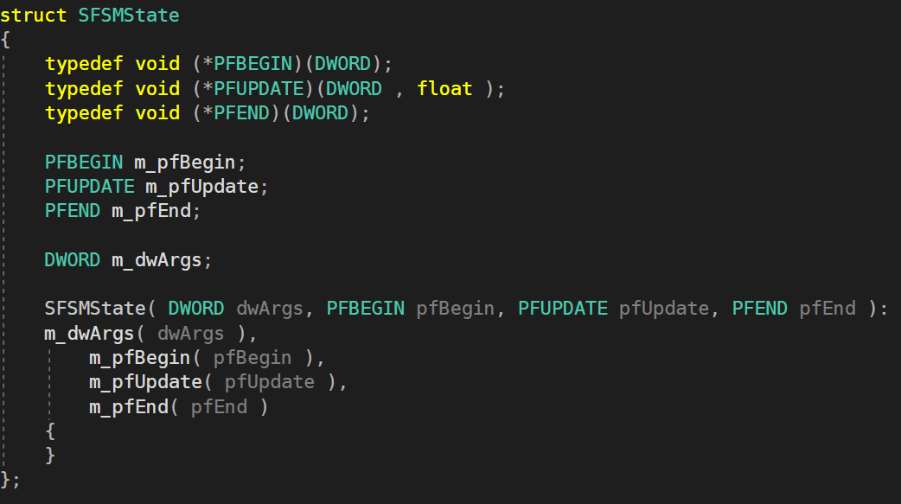
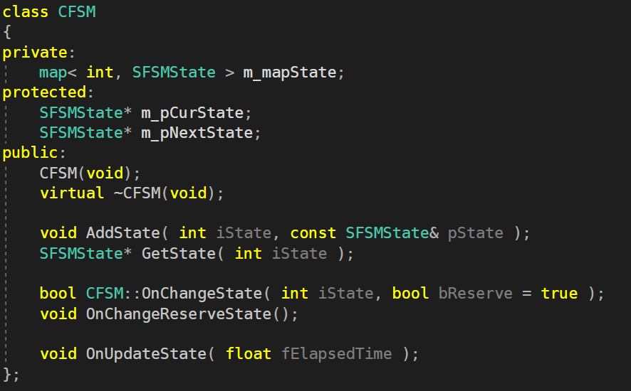

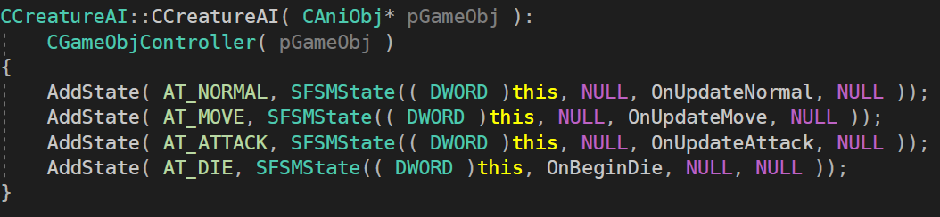
FSM
상태(정수형)와 동작(함수포인터)을 오브젝트에 따라 유동적으로 받아 실행

Slide 6
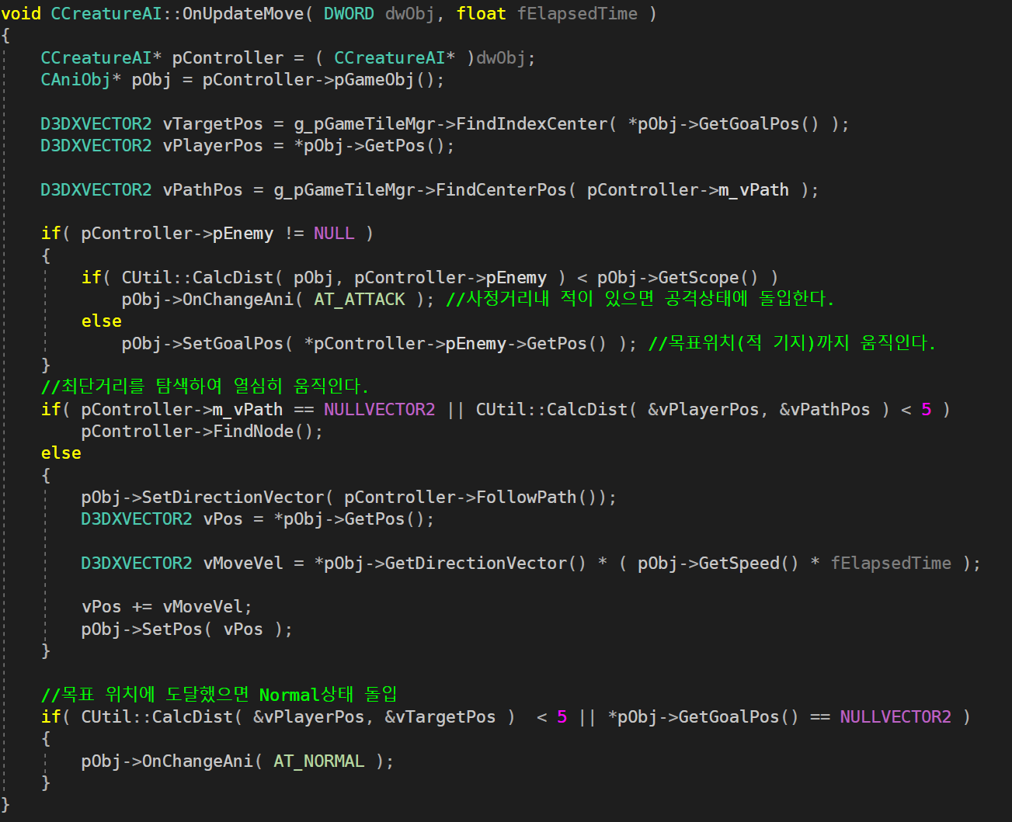
FSM
예시) Creature Move

Slide 7
Minimap test

Slide 8


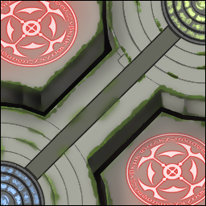
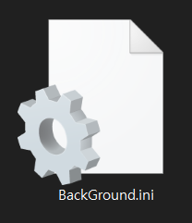
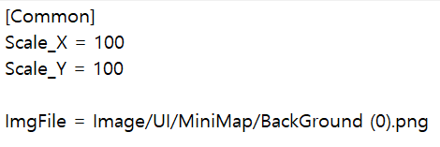

make minimap
미니맵 불러오기
Ini파일 로드
기존맵보다 크기가 작음

Slide 9
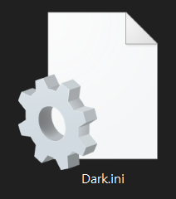
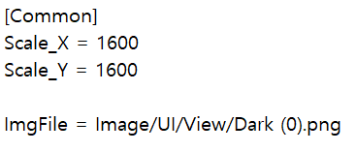
make minimap
다크맵 덮어씌우기
Ini파일 로드
기존맵보다 크기가 작음

Slide 10
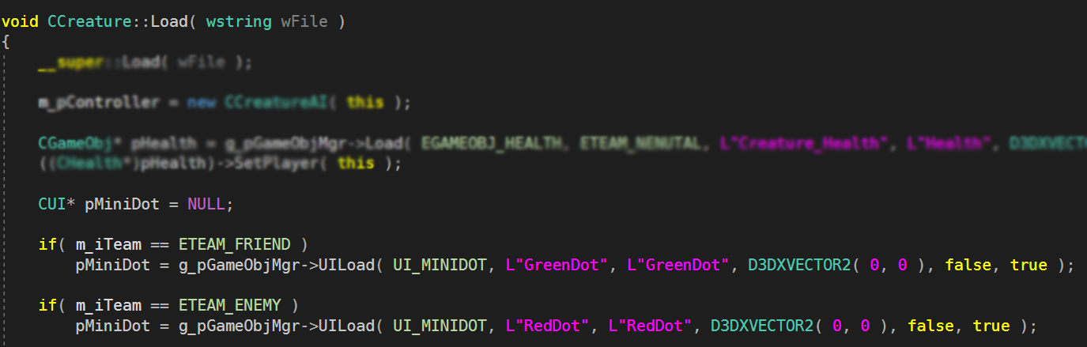
make minimap
도트픽셀 불러오기
Minimap + Darkmap

Slide 11
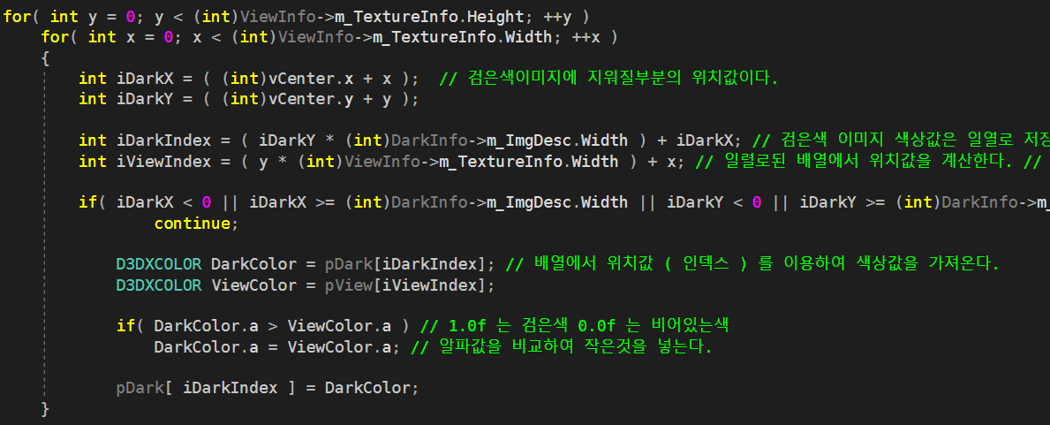





make minimap
미니맵 불러오기

Slide 12



Plan for next week
스킬 구현
공격오류, 맵 로딩 오류
오류가 많다!
건축물 설치 구현
버그 수정

